Slide 1
PALANGOS MIESTO SAVIVALDYBĖS JAUNIMO (14-29 M.) PROBLEMATIKOS IR POREIKIŲ TYRIMAS
2023 m.

Slide 2
APKLAUSOS STRUKTŪRA
BENDRIEJI DUOMENYS
MOKYMASIS IR STUDIJOS
DARBAS
LAISVALAIKIS
PILIETIŠKUMAS
GYVENIMO SĄLYGOS
FIZINĖ IR PSICHINĖ SVEIKATA
ĮPROČIAI IR GYVENIMO BŪDAS
ŠEIMA, DRAUGAI IR KAIMYNYSTĖ

Slide 3
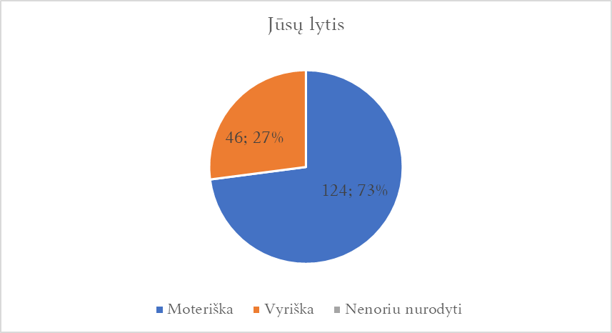
BENDRIEJI DUOMENYS (1)
Apklausos anketą užpildė ir tyrime dalyvavo 170 respondentų. Apklausos pradžioje jiems buvo pateikti bendro pobūdžio klausimai, t. y. buvo teiraujamasi kokios jie lyties, amžiaus, kur yra gimę. Šie klausimai padeda susidaryti tyrime dalyvavusių respondentų demografinį portretą.
Tyrime dalyvavo daugiau moteriškos lyties respondentų – 124 arba 73 proc. tyrime dalyvavusių respondentų. Vyriškos lyties respondentų buvo 46 (27 proc.) iš visų respondentų. Nebuvo respondentų kurie nepageidavo nurodyti savo lytinės tapatybės.

Slide 4
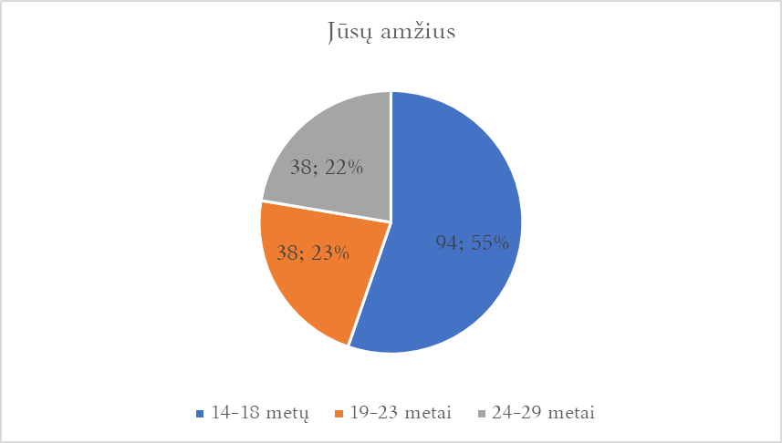
BENDRIEJI DUOMENYS (2)
Daugiausia tyrime dalyvavo mokyklinio, t. y. 14-18 metų respondentų (94 arba 55 proc.), vienodai pasiskirstė respondentai pagal kitas amžiaus grupės – po 38 (22 proc.) – 19-23 metų amžiaus grupę bei 24-29 metų amžiaus grupę).
Daugiau kaip pusė respondentų (94 arba 59 proc.) nurodo, kad jie yra gimę Palangos miesto savivaldybės teritorijoje, t. y. Palanga yra ir jų gimtasis miestas. 37 arba 22 proc. respondentų nurodo, kad yra gimę Klaipėdos mieste arba rajone. Kad yra gimę didžiuosiuose Lietuvos miestuose nurodo 17 arba 10 proc. respondentų, iš jų 10 (6 proc.) yra gimę Kaune, o 7 (4 proc.) – Vilniuje. Kaip savo gimtąsias vietoves nurodomi tokie miestai kaip Radviliškis, Telšiai, Plungė, Akmenė, Šiauliai, Kretinga, Zarasai. 4 respondentai (2 proc.) nurodo, kad yra gimę ne Lietuvoje.

Slide 5
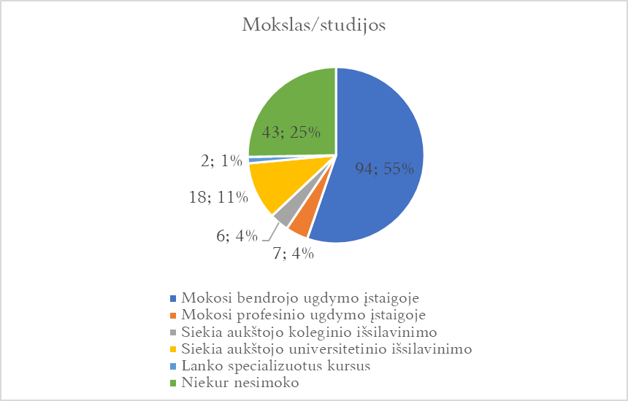
MOKYMASIS IR STUDIJOS (1)
Tyrimo dalyvių pasiteirauta, koks yra jų užimtumo pobūdis, t. y. ar jie šiuo metu mokosi/studijuoja. Respondentai nurodė, kad jie mokosi bendrojo lavinimo mokykloje ar profesinio mokymo įstaigoje; siekia aukštojo koleginio arba universitetinio išsilavinimo; lanko specializuotus kursus, niekur nesimoko/nestudijuoja.
94 tyrimo dalyviai (55 proc.) tyrimo atlikimo metu mokėsi bendrojo ugdymo įstaigoje, 43 (25 proc.) respondentų nurodo, kad jie niekur nesimoko, 18 (11 proc.) nurodė, kad apklausos atlikimo metu siekia aukštojo universitetinio išsilavinimo, o kad siekia aukštojo koleginio išsilavinimo nurodo 6 (4 proc.) tyrimo dalyvių. Tik 2 (1 proc.) tyrimo dalyvių tyrimo atlikimo metu nurodo lankantys specializuotus kursus (organizuojamus Užimtumo tarnybos ar pan.).

Slide 6
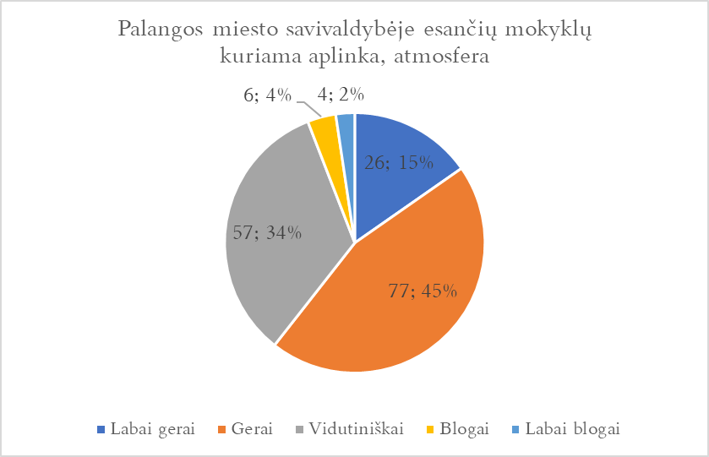
MOKYMASIS IR STUDIJOS (2)
Daugiausia tyrimo dalyviai mokyklų, esančių Palangos miesto savivaldybėje, kuriamą atmosferą vertino gerai – tokį vertinimą pateikė 77 (45 proc.) tyrimo dalyvių. 57 (34) proc. respondentų teigia, kad Palangos mokyklose esanti atmosfera yra vidutiniška, o kad yra labai gera – 26 (15 proc.). Palangos miesto savivaldybėje esančių mokyklų atmosferą blogai vertino 6 (4 proc.), o labai blogai – 4 (2 proc.) jaunuolių, dalyvavusių tyrime.

Slide 7
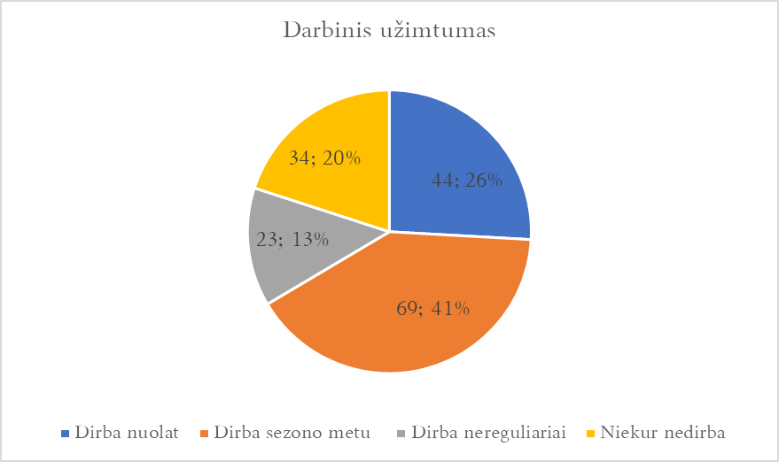
DARBAS (1)
Siekiant įvertinti jaunuolių darbo situaciją jų buvo teiraujamasi apie darbinę patirtį, nedarbo priežastis, koks pageidaujamo darbo pobūdis, kas, jų vertinimu, padeda susirasti pirmąjį darbą bei kas jaunam žmogui daugiausia trukdo susikurti savo darbo vietą (pradėti verslą ir pan.).
Daugiausia tyrime dalyvavusių jaunuolių (69 arba 41 proc.) nurodo, kad jie dirba sezono metu, 44 (26 proc.) jaunuolių dirba nuolat, o 23 (13 proc. dirba nereguliariai). 34 (20 proc.) tyrime dalyvavę 14-29 metų jaunuoliai nurodo, kad niekur nedirba.

Slide 8
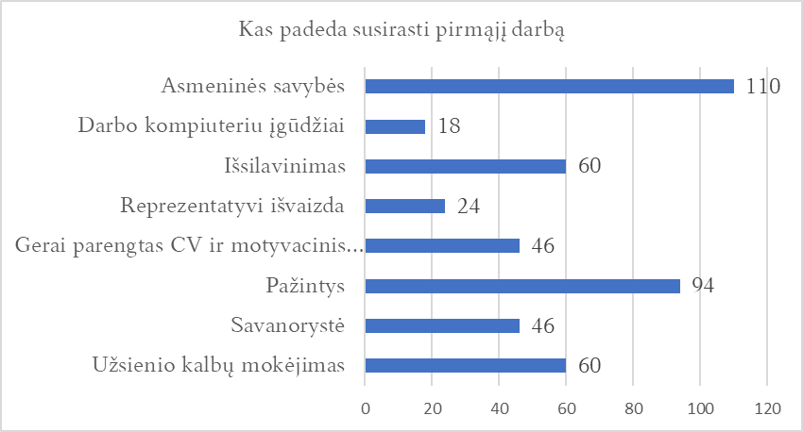
DARBAS (2)
Tyrimo metu siekiant nustatyti su darbu susijusias aktualijas jaunuoliams Palangoje, jų buvo teiraujamasi, kas, jų vertinimu, padeda susirasti pirmąjį darbą, respondentai buvo paprašyti pažymėti ne daugiau kaip 3 jiems tinkančius atsakymų variantus iš šių: asmeninės savybės, darbo kompiuteriu įgūdžiai, išsilavinimas, reprezentatyvi išvaizda, gerai parengtas gyvenimo aprašymas ir motyvacinis laiškas, pažintys, savanorystė, užsienio kalbų mokėjimas.

Slide 9
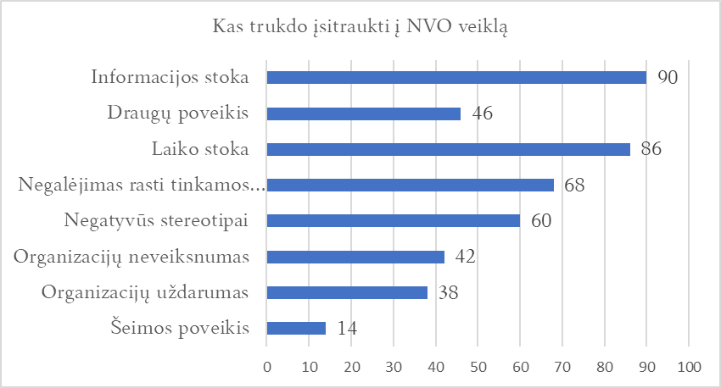
LAISVALAIKIS (1)
Vertinant jaunuolių laisvalaikį dėmesys buvo sutelktas į dalyvavimą nevyriausybinių organizacijų veikloje, visuomeniniame gyvenime, savanoriškoje veikloje. Taip pat buvo siekiama išsiaiškinti kur daugiausia jaunuoliai praleidžia savo laisvalaikį, ar jie žino apie atvirą jaunimo erdvę „Be stogo“ ir ar joje lankose, jei nesilanko – dėl kokių priežasčių. Respondentų buvo teiraujamasi, kokios veiklos, skirtos jaunimui, juos domina daugiausia. Taip pat dėmesys skirtas ir jaunuoliams, gyvenantiems Šventojoje ar gerai žinantiems šios gyvenvietės jaunimo poreikius, buvo siekta nustatyti jaunimo poreikius būtent šventojoje – kur daugiausia praleidžiamas laisvalaikis, kokios veiklos Šventojoje jaunimui būtų patraukliausios, kokia galima susitikimų vieta bei laikas.
Tyrime dalyvaujančių jaunuolių buvo pasiteirauta, kokios jų nuomone, priežastys labiausiai trukdo jaunimo įsitraukimui į nevyriausybinių organizacijų veiklą (buvo galima pažymėti iki 3 labiausiai nuostatas atitinkančius atsakymus). Kaip pasiskirstė jaunuolių nuomonė, informacija pateikiama paveiksle.

Slide 10
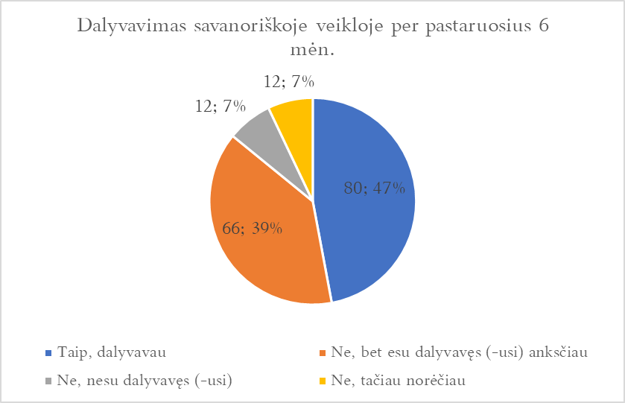
LAISVALAIKIS (2)
Kaip paaiškėjo, didžioji dalis tyrime dalyvavusių respondentų (80 (47 proc.) yra dalyvavę savanoriškoje veikloje per pastaruosius 6 mėn., kita dalis respondentų (66 arba 39 proc.) nurodė, kad savanoriškoje veikloje yra dalyvavę anksčiau. 12 (7 proc.) respondentų teigia, kad nėra dalyvavę savanoriškoje veikloje, tiek pat nurodo, kad, nors ir nėra dalyvavę, tačiau norėtų.

Slide 11
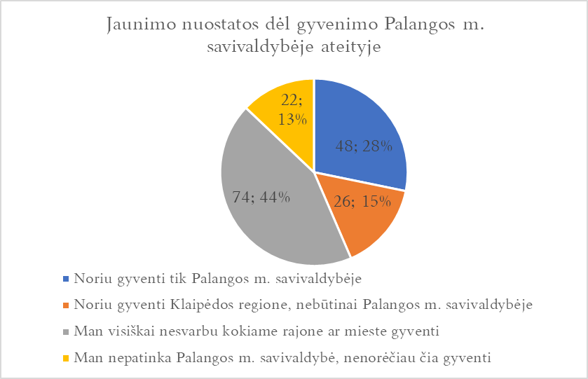
PILIETIŠKUMAS (1)
Respondentų buvo teiraujamasi, kur jie šiuo metu gyvena, jei gyvena Palangoje, ar ketina per pastaruosius 5 metus išvykti, jei ne Palangoje, ar planuoja per 5 metus sugrįžti. Taip pat buvo teiraujamasi ar sieja savo ateitį su Palanga, teiraujamasi apie jų įsitraukimą į pilietinius procesus (dalyvavimą rinkimuose ir pan.).
Tyrimo dalyvių pasiteiravus, ar jie savo ateitį sieja su Palanga paaiškėjo, kad didžiajai daliai tyrime dalyvavusių jaunuolių (74 respondentai arba 44 proc.) nėra svarbu kur gyventi, o 22 proc. jų (48 respondentams) itin svarbu gyventi, dirbti Palangos m. savivaldybėje.

Slide 12
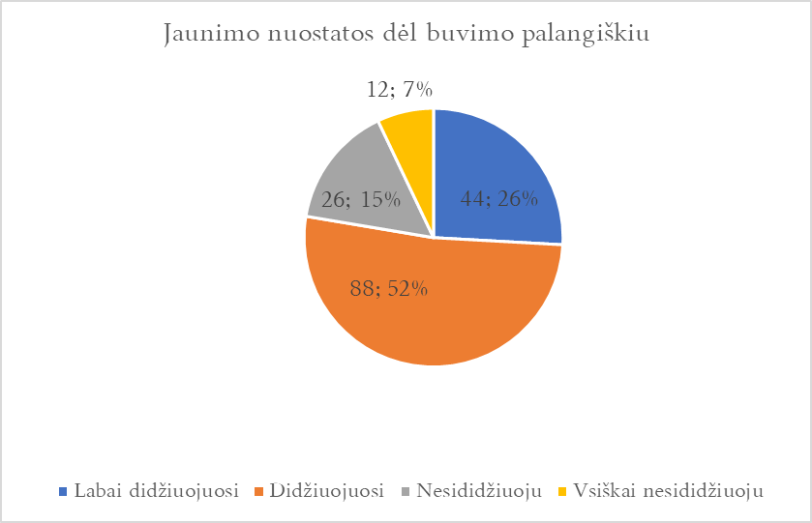
PILIETIŠKUMAS (2)
Didžioji dalis jaunuolių (daugiau nei pusė, 52 proc. arba 88 respondentai) didžiuojasi tuo, kad yra palangiškiai. 26 proc. respondentų (arba 44 tyrime dalyvavę jaunuoliai) tuo, kad yra palangiškis labai didžiuojasi.

Slide 13
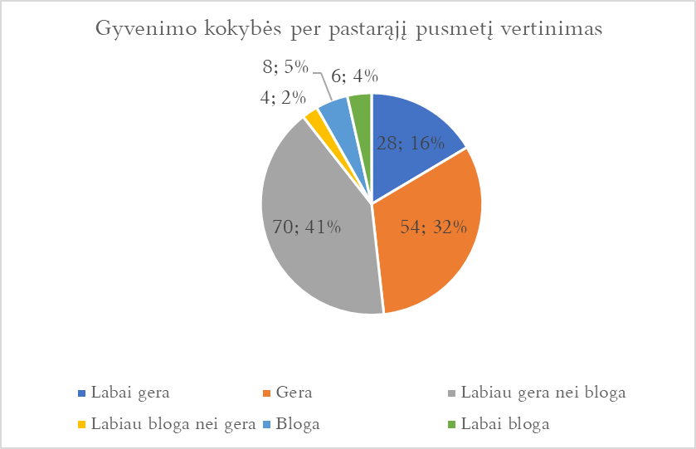
GYVENIMO SĄLYGOS (1)
Sąlygos, kuriomis gyvena jaunuoliai, nes tai daro įtaką ne tik jų fizinei, savijautai, laisvalaikio būdui, bet ir bendrai psichoemocinei būsenai. Tyrimo metu respondentų buvo teiraujamasi, kaip jie vertina savo gyvenimo kokybę per pastarąjį pusmetį, įvardina savo pagrindinį pajamų šaltinį.
Jaunuoliai nurodo, kad savo gyvenimo kokybę daugiau yra linkę vertinti teigiamai (41 proc.), 32 proc. tyrime dalyvavusių jaunuolių savo gyvenimo kokybę vertina kaip gerą, 17 proc. nurodo, kad ji yra labai gera. Kad jų gyvenimo kokybę labiau yra bloga, nei gera nurodo 2 proc. jaunuolių, kad bloga – 5, o kad labai bloga – 4 proc. jaunuolių.

Slide 14
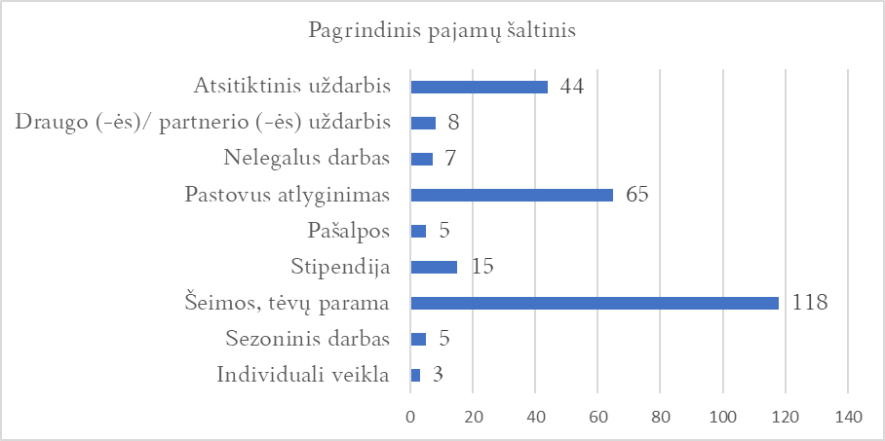
GYVENIMO SĄLYGOS (2)
Respondentai, paprašyti įvardinti savo pajamų šaltinį (buvo galima pasirinkti iki 3 daugiausiai tinkančių atsakymų) dažniausiai nurodė, kad juo yra šeimos, draugų paramą (118), taip pat – pastovus darbo užmokestis (65) bei atsitiktinis uždarbis (44).

Slide 15
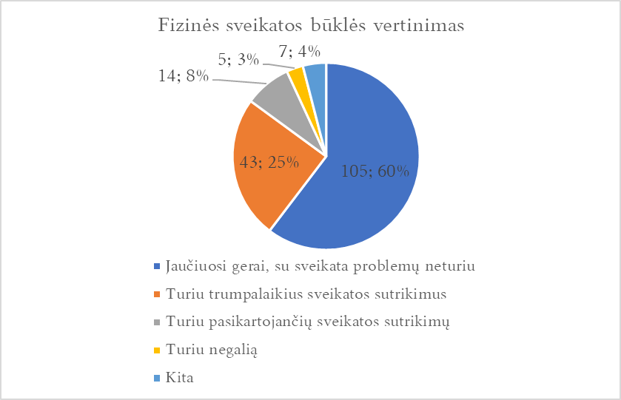
FIZINĖ IR PSICHINĖ SVEIKATA (1)
Tyrimo metu siekiant nustatyti, kaip jaunuoliai vertina savo psichinę ir fizinę sveikatą, jų buvo pasiteirauta poros klausimų – pirmasis klausimas buvo skirtas įsivertinti savo fizinės sveikatos (savijautos, situacijos) būklę, antrasis, atsižvelgiant į Palangos miesto savivaldybės visuomenės sveikatos biuro pateiktas rekomendacijas, kad psichikos sveikatos rizikos veiksnius ir psichologinės gerovės lygį, dažniausiai naudojama geros savijautos Pasaulio sveikatos organizacijos PSO (5) vertinimo apklausos forma, pagal šią forma sudaryta klausimų grupė.
Paaiškėjo, kad dauguma respondentų savo fizinę būklę vertina kaip gerai, nurodo, kad su sveikata susijusių problemų neturi (60 proc.). Turintys trumpalaikius sveikatos sutrikimus nurodo 25 proc. tyrime dalyvavusių jaunuolių, o 8 proc. – turintys pasikartojančius sveikatos sutrikimus. 3 proc. jaunuolių nurodo turintys negalią. Taip pat respondentai įvardino tokias sveikatos problemas kaip: „turiu psichologinių problemų“; „sergu 2 tipo diabetu“; „astma“.

Slide 16
FIZINĖ IR PSICHINĖ SVEIKATA (2)
 | Visą laiką | Beveik visą laiką | Daugiau nei pusę to laiko | Mažiau nei pusę to laiko | Kartais | Niekada
Jaučiausi linksmas(-a) ir pakilios nuotaikos | 6 proc. | 19 proc. | 46 proc. | 18 proc. | 9 proc. | 2 proc.
Jaučiausi ramus (-i) ir atsipalaidavęs (-usi) | 6 proc. | 12 proc. | 45 proc. | 20 proc. | 15 proc. | 4 proc.
Jaučiausi aktyvus (-i) ir energingas (-a) | 9 proc. | 11 proc. | 29 proc. | 33 proc. | 14 proc. | 4 proc.
Atsibudus jaučiausi žvalus (-i) ir pailsėjęs (-usi) | 6 proc. | 5 proc. | 27 proc. | 51 proc. | 25 proc. | 16 proc.
Mano kasdieniniame gyvenime buvo daug mane dominančių dalykų | 14 proc. | 14 proc. | 33 proc. | 14 proc. | 51 proc. | 4 proc.
Pateiktoje lentelėje matyti, kad per pastarąsias dvi savaites daugiausia jaunuolių daugiau nei pusė to laiko jautėsi linksmai ir pakilios nuotaikos (46 proc.), ramūs ir atsipalaidavę daugiausia (45 proc.) jaunuolių taip pat jautėsi daugiau nei pusė to laiko. Mažiau nei pusė laiko per pastarąsias dvi savaites jaunuoliai jautėsi aktyvūs bei energingi (33 proc.), taip pat – atsibudę žvaliais (-iomis) bei pailsėjusiais (-iomis), taip nurodė 51 proc. respondentų. 51 proc. respondentų teigia, kad pastarosiomis dvejomis savaitėmis dalykų, kurie juos domintų buvo kartais (51 proc.).

Slide 17
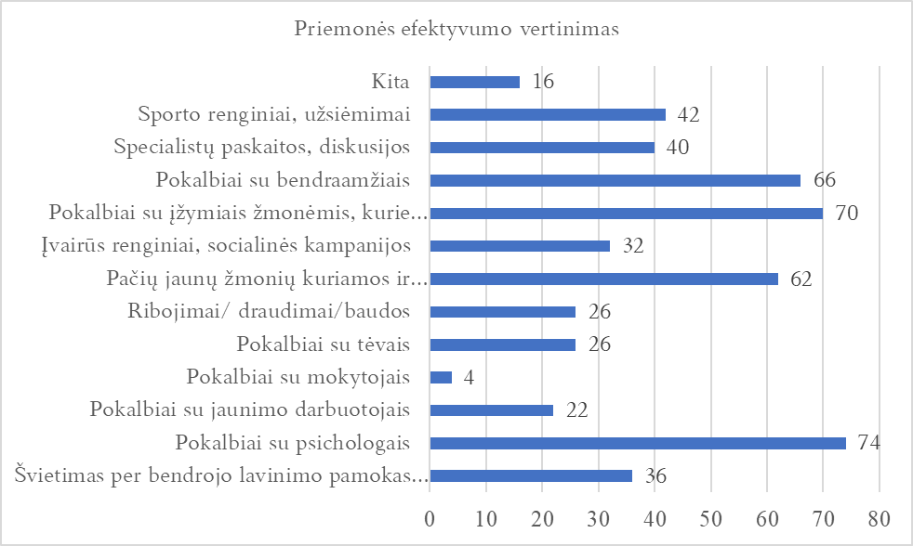
ĮPROČIAI IR GYVENIMO BŪDAS (1)
Šioje tyrimo dalyje buvo siekiama nustatyti ar jaunuoliai yra susidūrę su psichoaktyvių medžiagų vartojimu ir kaip dažnai jei taip. Taigi jų buvo teiraujamasi kurias iš šių psichoaktyviųjų medžiagų bandėte ar vartojote bei kurios priemonės, jų manymu, yra efektyviausios sprendžiant žalingų įpročių problemas (buvo galimybė pasirinkti iki 3 atsakymai). Taip pat jaunuolių buvo teiraujamasi ar jie jaučiasi saugūs tam tikrose Palangos m. savivaldybės teritorijose bei tyrimo dalyviai buvo paprašyti įvardinti dėl kokių priežasčių jaučiasi nesaugūs.
Paaiškėjo, kad efektyviausiomis priemonėmis, galinčiomis mažinti psichoaktyvių medžiagų vartojimą jaunuoliai įvardina pokalbius: pokalbius su psichologais, su įžymiais žmonėmis bei su bendraamžiais.

Slide 18
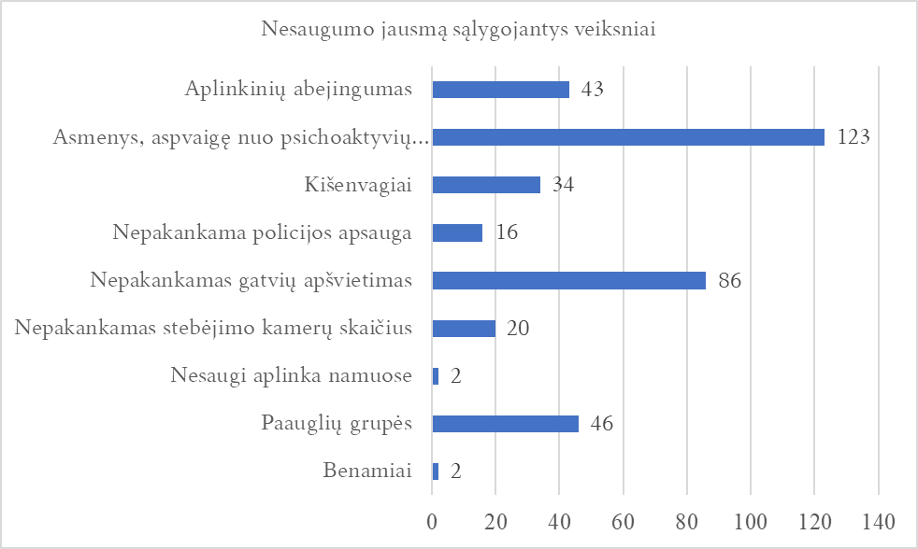
ĮPROČIAI IR GYVENIMO BŪDAS (2)
Kaip matome, daugiausia nesaugumo pojūtį sukelia asmenys, apsvaigę nuo psichoaktyvių medžiagų, taip pat – nepakankamas gatvių apšvietimas bei agresyviai nusiteikusių paauglių grupės.

Slide 19
ĮPROČIAI IR GYVENIMO BŪDAS (1)
Šioje tyrimo dalyje buvo siekiama nustatyti ar jaunuoliai yra susidūrę su psichoaktyvių medžiagų vartojimu ir kaip dažnai jei taip. Taigi jų buvo teiraujamasi kurias iš šių psichoaktyviųjų medžiagų bandėte ar vartojote bei kurios priemonės, jų manymu, yra efektyviausios sprendžiant žalingų įpročių problemas (buvo galimybė pasirinkti iki 3 atsakymai). Taip pat jaunuolių buvo teiraujamasi ar jie jaučiasi saugūs tam tikrose Palangos m. savivaldybės teritorijose bei tyrimo dalyviai buvo paprašyti įvardinti dėl kokių priežasčių jaučiasi nesaugūs.
Paaiškėjo, kad efektyviausiomis priemonėmis, galinčiomis mažinti psichoaktyvių medžiagų vartojimą jaunuoliai įvardina pokalbius: pokalbius su psichologais, su įžymiais žmonėmis bei su bendraamžiais.

Slide 20
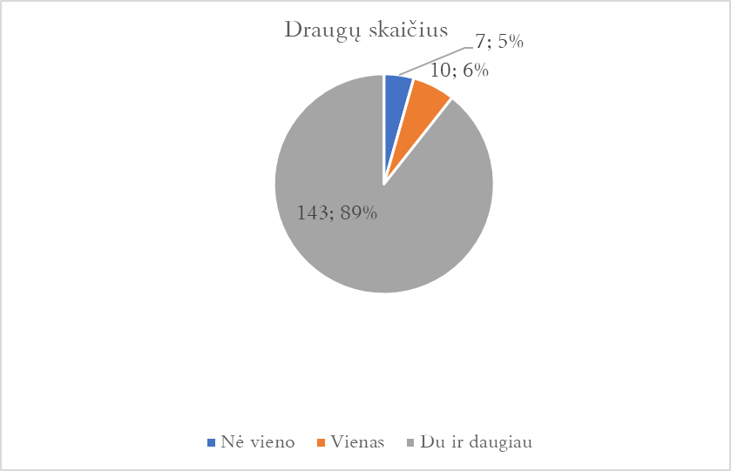
ŠEIMA, DRAUGAI, KAIMYNYSTĖ (1)
Siekiant įvertinti šeimos, draugų bei kaimynystės situaciją jaunimo požiūriu, tyrimo metu jaunuolių buvo teiraujamasi kiek jie turi artimų draugų, ar yra lengva susirasti naujų draugų, taip pat palaikymą šeimoje.
Paaiškėjo, kad didžioji dalis respondentų turi daugiau nei du draugus (89 proc.).

Slide 21
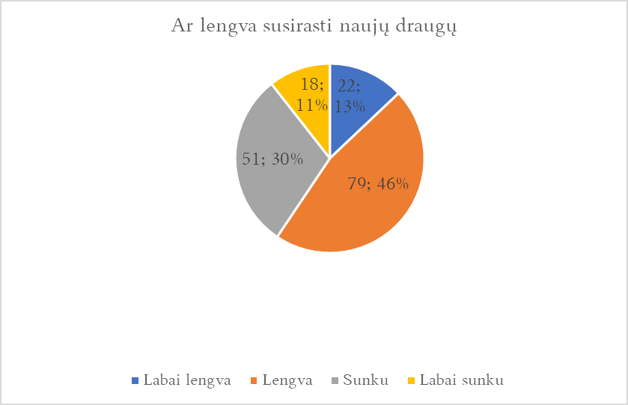
ŠEIMA, DRAUGAI, KAIMYNYSTĖ (2)
Taigi didžiajai daliai jaunuolių (46 proc.) draugų susirasti yra lengva. 30 proc. tyrime dalyvavusių jaunuolių nurodo, kad tai padaryti yra sunku, 0 13 proc. – labai lengva. Kad susirasti naujų draugų yra labai sunku nurodo 11 proc. tyrimo dalyvių.

